Slide 1
Олимпиады и конкурсы для обучающихся и педагогов
2020-2021 уч. год

Slide 2
Первое полугодие
Название мероприятия | Категория участников | Даты проведения | Информация
Школьный этап ВОШ по информатике | Учащиеся 5 – 11 классов | 12, 13 октября – 5, 6 классы (без заявки) 15 октября – 7, 8 классы (заявка до 11 октября) 13 октября – 9, 10, 11 классы (заявка до 9 октября) | Олимпийский портал http://olymp74.ru/
Челябинская региональная командная олимпиада школьников по программированию | Учащиеся 4 – 11 классов | Октябрь (отборочный тур) Ноябрь (основной тур) | Олимпийский портал http://olymp74.ru/ ЧелГУ http://math.csu.ru/
Региональный конкурс школьников по математике, информатике, криптографии | Учащиеся 9 – 11 классов | Ноябрь-декабрь (отборочный дистанционный этап) Январь (очный этап) | Олимпийский портал http://olymp74.ru/ ЧелГУ https://www.csu.ru/studying/pre-university-education/olympiads_and_competitions.aspx

Slide 3
Первое полугодие
Название мероприятия | Категория участников | Даты проведения | Информация
«Шаг в будущее – Созвездие HTTM» (школьно-районные этапы) | Учащиеся 2 – 11 классов | Сентябрь - Декабрь
Городской конкурс «Безопасность в информационном обществе» | Учащиеся Педагоги | 12 октября – 1 декабря | МБУ ДПО ЦРО http://cro.chel-edu.ru/services/konkurs_mbu/
XXV городская открытая олимпиада технического творчества учащихся | Учащиеся 1 – 11 классов | Направление информационно- коммуникационное 8 – 20 декабря | МБОУ «Лицей № 88 г.Челябинска»

Slide 4
Второе полугодие
Название мероприятия | Категория участников | Даты проведения | Информация
XVI городской конкурс «Интеллектуалы XXI века» | Учащиеся 1 – 11 классов | 11 января – 19 февраля (1-8 классы) 15 февраля – 23 апреля (9-11 классы)
Интеллектуальный марафон школьников Челябинска | Учащиеся 5 – 6 классов | Март (отборочный тур) Апрель (заключительный тур) | Олимпийский портал http://olymp74.ru/
Олимпиада по математике, информатике, криптографии имени академика А.М. Ильина | Учащиеся 5 – 8 классов | Февраль (отборочный дистанционный этап) Март (очный этап) | Олимпийский портал http://olymp74.ru/ ЧелГУ https://www.csu.ru/studying/kubok_glav_chel.aspx

Slide 5
Второе полугодие
Название мероприятия | Категория участников | Даты проведения | Информация
XXV городская открытая олимпиада технического творчества учащихся | Учащиеся 1 – 11 классов | Направление робототехническое – 14 марта | МБОУ «Лицей № 88 г.Челябинска»
Городской конкурс «Цифровой ветер» | Учащиеся Педагоги | Март – май | МБУ ДПО ЦРО http://cro.chel-edu.ru/services/konkurs_mbu/
Открытая городская олимпиада по компьютерной графике | Учащиеся 3 – 11 классов | Апрель | Сайт Челябинских городских олимпиад по компьютерной графике http://izo.fml31.ru/
Городские открытые соревнования лего-роботов «СУМО» | Учащиеся 1 – 11 классов | 22,23 мая | МАОУ «ОЦ № 2 г. Челябинска»

Slide 6
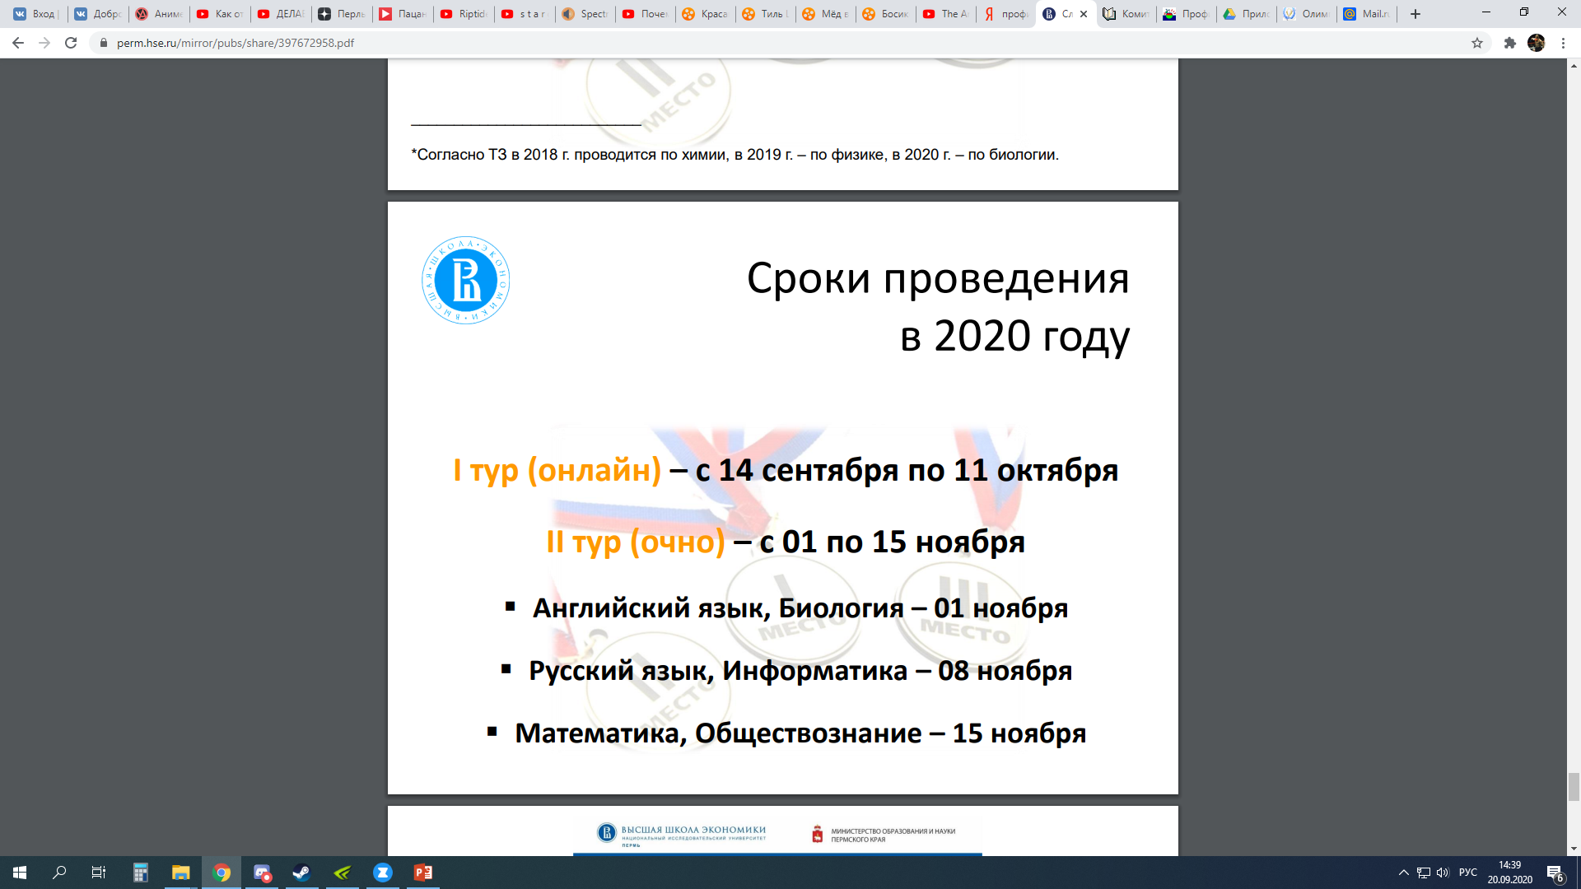
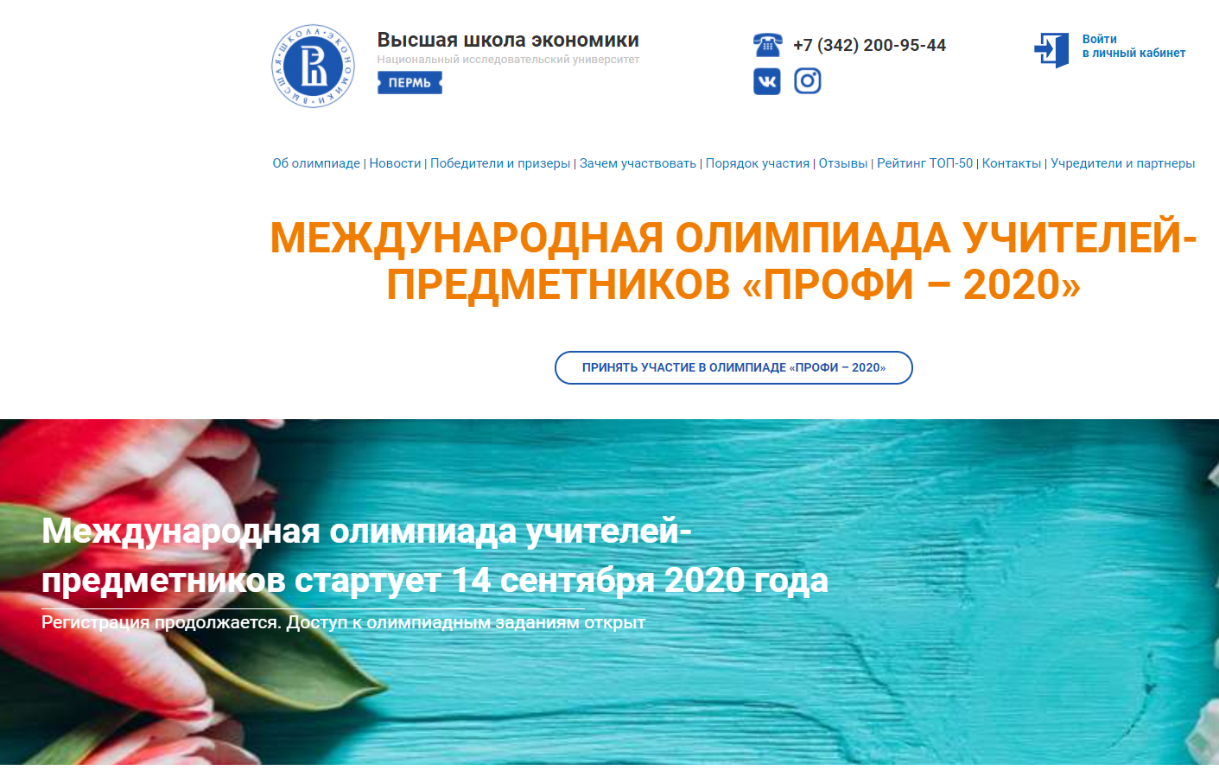

Международная олимпиада учителей-предметников «ПРОФИ-2020» https://www.olimphse.ru/
Очный тур в Челябинске

Slide 7
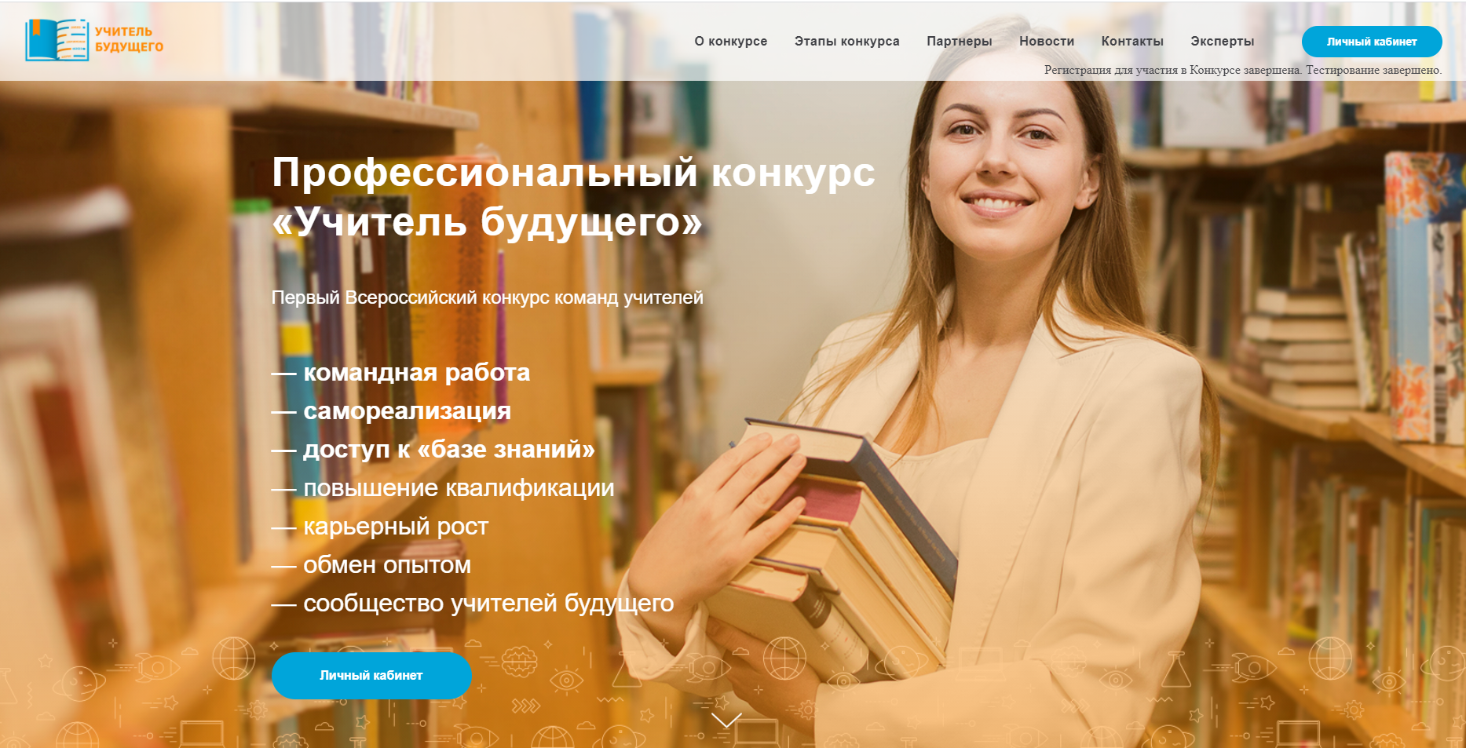
Всероссийский конкурс команд учителей «Учитель будущего» https://teacheroffuture.ru/
Создать команду из 3-х педагогов
Пройти онлайн тестирование: предметный тест, психолого-педагогический тест, тест по культуре речи
Принять участие в региональном полуфинале (очно)
Принять участие в финале Всероссийского конкурса (очно)

